Slide 1
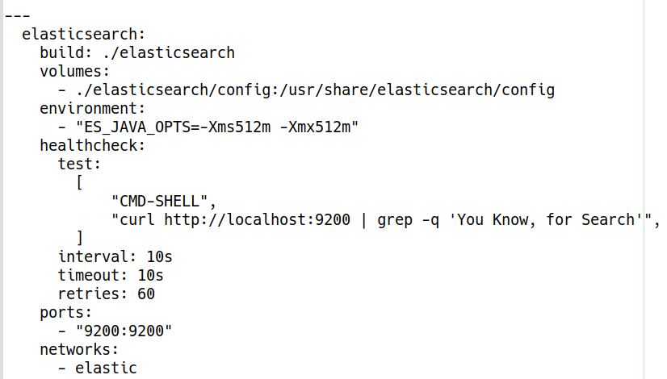
Docker Cluster Configuration
…
...
…
...
…
...
…
...
…
...
…
...
…
...

